Slide 1

Evaluación del impacto del sistema GRD en la
estimación de la eficiencia técnica de los hospitales
públicos de alta complejidad de Chile
08 de Mayo de 2024
Estudiante: Javier Pérez Cáceres Profesor guía: Manuel Villalobos Cid

Slide 2
Introducción

Slide 3
Contexto
¿Qué entendemos por eficacia hospitalaria?
Introducción
Fundamentos teóricos
Problema
Métodos y procedimientos
Resultados
Discusión
Conclusiones
La capacidad de un hospital para brindar atención médica
Notes:
A decir:
Atención médica de alta calidad con eficiencia y seguridad.
Notas:

Slide 4
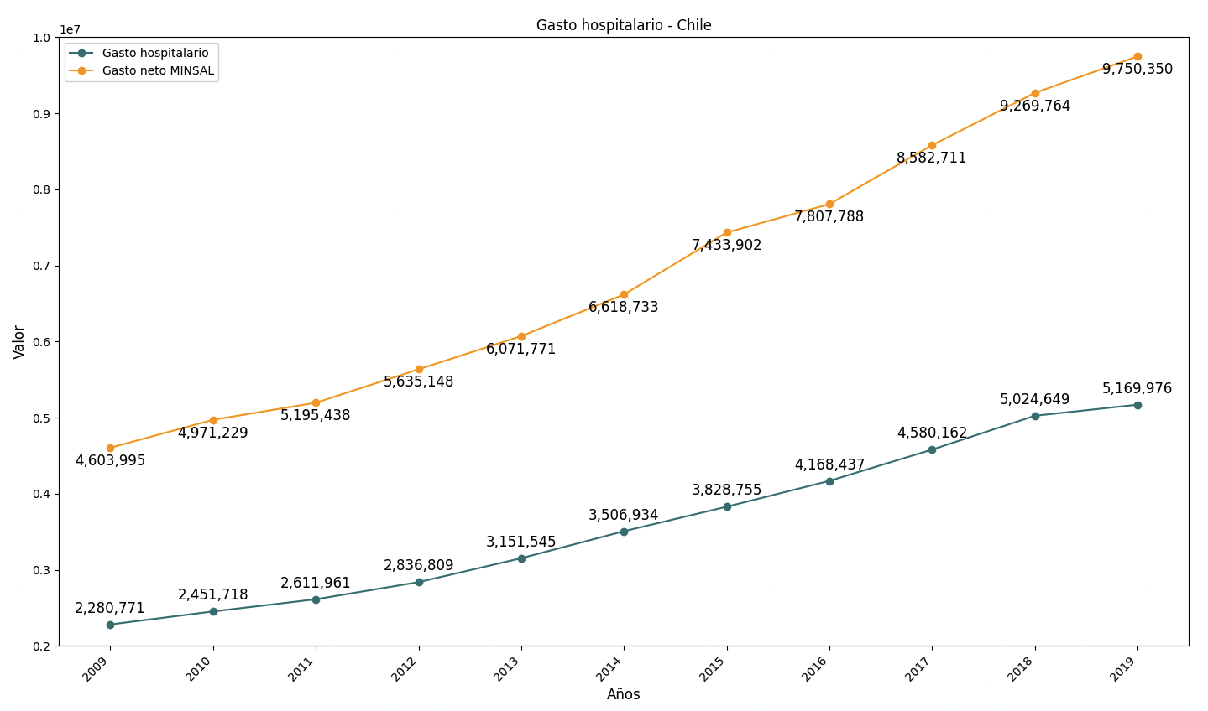
Contexto
Introducción
Fundamentos teóricos
Problema
Métodos y procedimientos
Resultados
Discusión
Conclusiones
Fuente: (Henriquez Fernandez, 2020)
Notes:
A decir:
La eficiencia de un sistema de salud depende no solo de la disponibilidad de recursos económicos, sino también de la forma en que se utilizan.
No siempre es cierto que un incremento en la inversión conlleve necesariamente a una mejora proporcional en los resultados de salud
En el caso de Chile, durante el año 2019, el gasto hospitalario estimado representó cerca del 53% del gasto total del Ministerio de Salud (MINSAL)
Notas:
Las cifras están en millones de pesos y se ha estimado este gasto considerando solo el gasto operacional
Datos ajustados

Slide 5
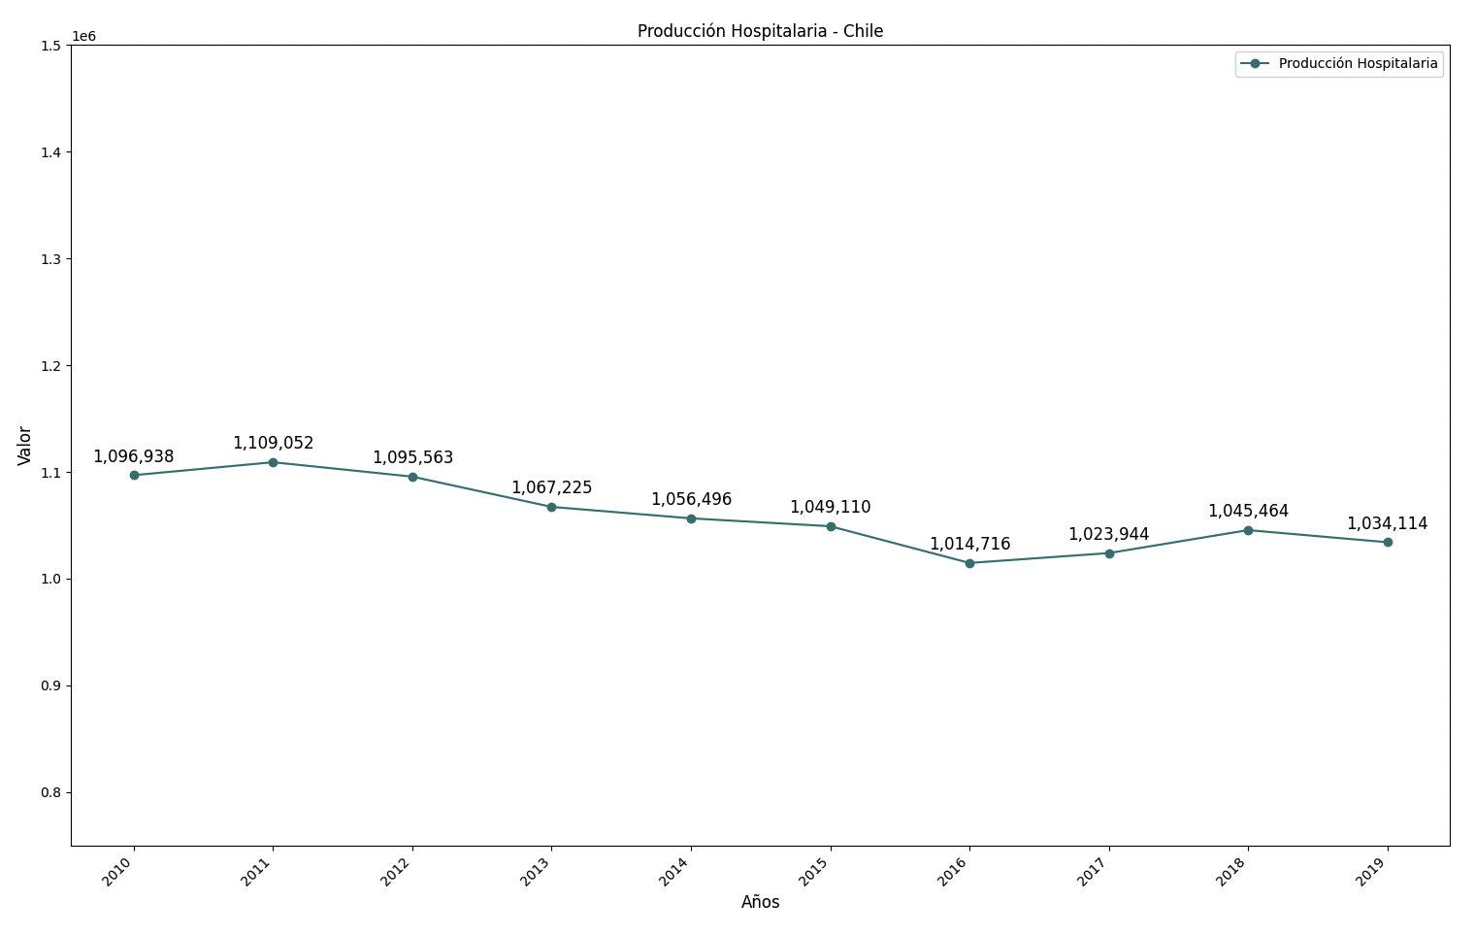
Contexto
Introducción
Fundamentos teóricos
Problema
Métodos y procedimientos
Resultados
Discusión
Conclusiones
Fuente: (Henriquez Fernandez, 2020)
Notes:
A decir:
Siguiendo la información que nos da el gráfico anterior, es interesante ver que aunque el gasto hospitalario ha experimentado un crecimiento sostenido, la producción hospitalaria se ha mantenido estable a lo largo del tiempo, sin variaciones significativas
Esto sugiere un mal uso de los recursos hospitalarios en Chile, relacionado con la eficiencia de los establecimientos de salud. Es decir, no existe eficiencia en los hospitales.
Notas:
Datos ajustados

Slide 6

Contexto
Introducción
Fundamentos teóricos
Problema
Métodos y procedimientos
Resultados
Discusión
Conclusiones
En el mundo
20%
40%
Fuente: (Nassar et al., 2020)
Notes:
A decir:
Esta situación no es una que se encuentra aislada en nuestro país, en el mundo (En los países en vías de desarrollo) se está enfrentando este problema
La OMS calcula que entre 20% y el 40% de los recursos destinados a la atención sanitaria se infrautilizan en todos los sistemas sanitarios
Notas:

Slide 7
Contexto
Introducción
Fundamentos teóricos
Problema
Métodos y procedimientos
Resultados
Discusión
Conclusiones
¿Por qué ocurre esto?
¿Es un fenómeno generado por prestaciones más costosas?
¿Existe malversación de los fondos hospitalarios?
¿Existe ineficiencia en los hospitales?
Notes:
A decir:
Notas:

Slide 8
Contexto
Introducción
Fundamentos teóricos
Problema
Métodos y procedimientos
Resultados
Discusión
Conclusiones
R.R.H.H.
PACIENTES
HOSPITAL
PACIENTES
INSUMOS
BIENES
Notes:
A decir:
Asi funciona un hospital, tiene ingresos y genera egresos
La eficiencia de un hospital se nos permite cuantificar el rendimiento una institución del área de salud dependiendo de los inputs y outputs
La complejidad clinica y de costos de los tratamientos de los pacientes son distintos en hospitales de mediana complejidad, alta complejidad y de hospitales psiquiatricos
Notas:

Slide 9
Contexto
Introducción
Fundamentos teóricos
Problema
Métodos y procedimientos
Resultados
Discusión
Conclusiones
R.R.H.H.
GRD
PACIENTES
HOSPITAL
PACIENTES
INSUMOS
BIENES
Notes:
A decir:
Recalcar los determinantes
Notas:

Slide 10
Contexto
Sistema de clasificación GRD
Sistema de clasificación por grupos relacionados por diagnóstico.
Software que entrega una complejidad a cada paciente.
Introducción
Fundamentos teóricos
Problema
Métodos y procedimientos
Resultados
Discusión
Conclusiones
Notes:
A decir:
Peso GRD permite comparar el rendimiento de diferentes hospitales de una manera más equitativa
Notas:

Slide 11
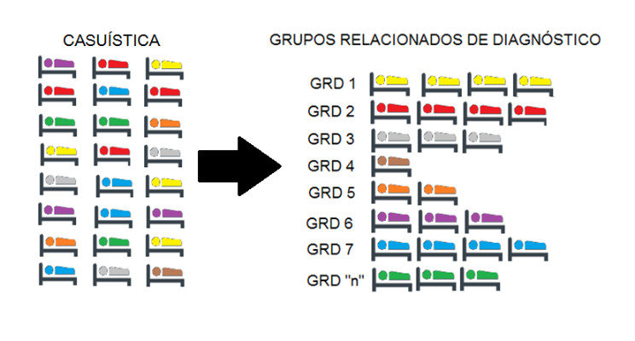
Contexto
Introducción
Fundamentos teóricos
Problema
Métodos y procedimientos
Resultados
Discusión
Conclusiones
Notes:
A decir:
Notas:

Slide 12
Contexto
Sistema de clasificación GRD
La complejidad de los pacientes nos dá el Peso GRD de los pacientes.
El promedio de los pesos GRD de los pacientes nos da el Peso medio GRD (Índice de casuística).
Comparación más equitativa de la eficiencia de los hospitales.
Introducción
Fundamentos teóricos
Problema
Métodos y procedimientos
Resultados
Discusión
Conclusiones
Notes:
A decir:
Por qué nos interesa una comparación más equitativa? Ya que es injusto comparar un hospital psiquiátrico con un hospital de algun pueblo
Notas:

Slide 13
Motivación
Introducción
Fundamentos teóricos
Problema
Métodos y procedimientos
Resultados
Discusión
Conclusiones
Estudios sobre Eficiencia
Eventos disruptivos.
Evaluación administrativa.
Distribución de recursos.
Comprobación del sistema de clasificación GRD
Eficiencia en la gestión de recursos.
Mejora en la calidad de la atención.
Transparente y justo financiamiento.
Notes:
A decir:
Los estudios sobre eficiencia técnica (ET) son cruciales al tener en cuenta que los sistemas de salud enfrentan constantemente eventos disruptivos como cambios epidemiológicos y demográficos, transformaciones sociales, avances tecnológicos y desastres naturales.
Notas:

Slide 14
Impacto esperado
Introducción
Fundamentos teóricos
Problema
Métodos y procedimientos
Resultados
Discusión
Conclusiones
Medir el efecto de sistema de clasificación GRD sobre el cálculo de la eficiencia técnica en comparación a otros sistemas de clasificación para establecer si el impacto de GRD.
Notes:
A decir:
Notas:

Slide 15
Fundamentos teóricos

Slide 16
Fundamentos teóricos
Introducción
Fundamentos teóricos
Problema
Métodos y procedimientos
Resultados
Discusión
Conclusiones
(Kohl et al., 2018)
216 artículos estudiados utilizan DEA.
Variables comunes:
El capital ingresado.
La especialización del hospital.
Los gastos operativos.
Entradas: - Camas - R.R.H.H Jornada completa - Combinación de servicios - Costos operacionales -
Salidas: - Egresos hospitalarios
- Admisión ajustada a la casuística
DMU
Fuente: (Ozcan YA (2014))
Notes:
A decir:
También tenemos a Kohl 2018, en donde se toma la información de 216 artículos que evalúan la eficiencia técnica utilizando DEA y utilizan como variables el capital ingresado, la especialización del hospital y los gastos operativos
Sugerencia de Inputs - Outputs para un modelo DEA robusto
Notas:

Slide 17
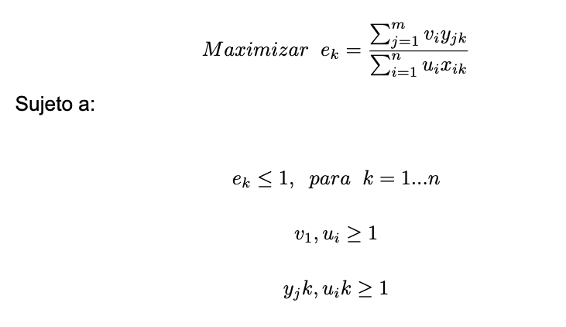
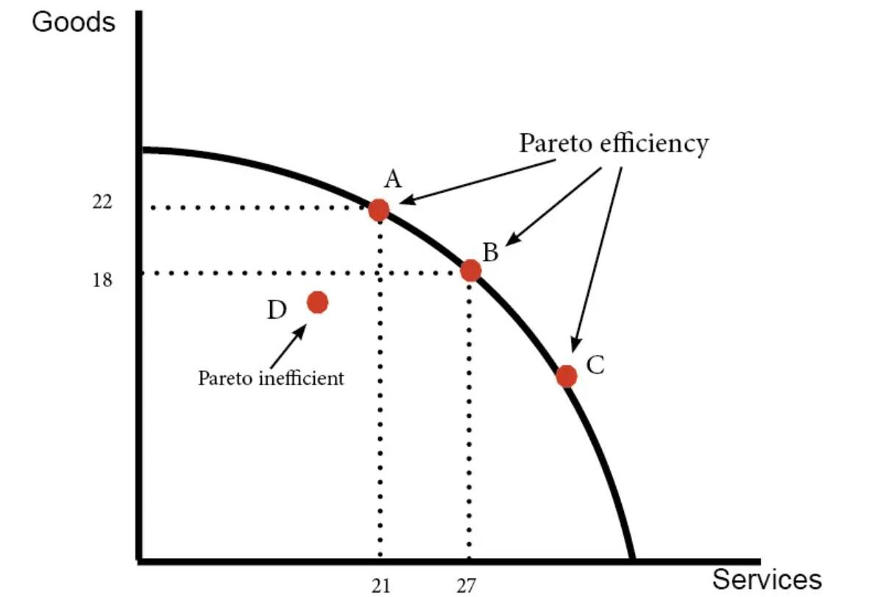
Análisis Envolvente de Datos
Introducción
Fundamentos teóricos
Problema
Métodos y procedimientos
Resultados
Discusión
Conclusiones
Notes:
A decir:
En nuestro caso obtenemos la estimación de la eficiencia técnica de los distintos hospitales utilizando DEA, que resuelve un problema de programación lineal para realizar el calculo
Problema NP-HARD
Notas:

Slide 18

Análisis Envolvente de Datos
Malmquist
Introducción
Fundamentos teóricos
Problema
Métodos y procedimientos
Resultados
Discusión
Conclusiones
Para dos periodos, t y t + 1
Notes:
A decir:
Notas:

Slide 19
Eficiencia técnica
Introducción
Fundamentos teóricos
Problema
Métodos y procedimientos
Resultados
Discusión
Conclusiones
Magnitud que nos permite evaluar si una institución del área de salud consigue el máximo rendimiento.
Distintas configuraciones
Variando orientación del modelo.
Variando retorno a escala del modelo.
Notes:
A decir:
Cuándo estamos hablando de la orientación del modelo de eficiencia técnica, es a qué le estamos dando peso en la estimación del cálculo de la eficiencia técnica.
Los retorno a escalade scriben cómo varían los outputs (resultados) de una Unidad de Decisión (DMU) al cambiar proporcionalmente los inputs (recursos)
Notas:

Slide 20
Orientación ET
Introducción
Fundamentos teóricos
Problema
Métodos y procedimientos
Resultados
Discusión
Conclusiones
Input
Minimizar los inputs necesarios para mantener o mejorar los outputs del modelo.
Input 1 / Output
B
A
A'
C
Frontera de eficiencia
Input 2 / Output
Notes:
A decir:
Notas:

Slide 21
Orientación ET
Introducción
Fundamentos teóricos
Problema
Métodos y procedimientos
Resultados
Discusión
Conclusiones
Output
Maximizar los outputs del modelo de eficiencia técnica, intentando no aumentar los inputs.
Output 1 / Input
B
A'
A
C
Frontera de eficiencia
Output 2 / Input
Notes:
A decir:
Notas:

Slide 22
Orientación ET
Introducción
Fundamentos teóricos
Problema
Métodos y procedimientos
Resultados
Discusión
Conclusiones
Directional
Evalúa la eficiencia considerando mejoras tanto en los inputs afectan los outputs
Notes:
A decir:
Notas:

Slide 23
Tipo de Retorno ET
Introducción
Fundamentos teóricos
Problema
Métodos y procedimientos
Resultados
Discusión
Conclusiones
Constante (CRS)
2x
HOSPITAL
INGRESOS
EGRESOS
2x
Notes:
A decir:
Notas:

Slide 24
Tipo de Retorno ET
Introducción
Fundamentos teóricos
Problema
Métodos y procedimientos
Resultados
Discusión
Conclusiones
Variable (VRS)
2x o 0x
HOSPITAL
HOSPITAL
INGRESOS
INGRESOS
EGRESOS
EGRESOS
2x
Notes:
A decir:
Notas:

Slide 25
Tipo de Retorno ET
Introducción
Fundamentos teóricos
Problema
Métodos y procedimientos
Resultados
Discusión
Conclusiones
No incremental (NIRS)
?x o 0x
HOSPITAL
HOSPITAL
INGRESOS
INGRESOS
EGRESOS
EGRESOS
2x
Notes:
A decir:
Notas:

Slide 26
Estado del arte
Introducción
Fundamentos teóricos
Problema
Métodos y procedimientos
Resultados
Discusión
Conclusiones
Estudio | Insumos | Productos | Método | DMU
Castro (2006, 2007) | Gasto total, cantidad de camas | PDE, consultas médicas y de especialidad | DEA (CRTS-O, VRST-O, escala-O) | 54 hospitales divididos según complejidad
Barahona-Urbin (2011) | Personal médico, enfermeras, matronas y cantidad de camas | Egreso hospitalario | DEA-CCR-I | 190 hospitales agrupados según 13 regiones
Santelices (2013) | Personal médico y administrativo, cantidad de camas, gastos en bienes y servicios | Egreso hospitalarios ajustado por IR-GRD | DEA (CRTS-O, VRST-O, escala-O) | 28 hospitales de alta complejidad
Villalobos-Cid (2016) | Gastos en recursos humanos, bienes y servicios | Número de egresos, días camas ocupadas, consultas médicas | 2-etapas (clustering + CRTS-O, VRTS-O) | 193 hospitales + técnicas de clustering
Fuente: Elaboración propia
Notes:
A decir:
Decir los métodos utilizados + el tipo de clasificación, dejar claro que el trabajo es algo nuevo debido a su alcance/modelos/clasificaciones utilizadas
Notas:

Slide 27
Problema

Slide 28
Problema
Introducción
Fundamentos teóricos
Problema
Métodos y procedimientos
Resultados
Discusión
Conclusiones
Verificar si el sistema GRD tiene un impacto en la estimación de eficiencia técnica.
Alcance
Años 2014 - 2020.
Hospitales públicos de alta complejidad de Chile.
Notes:
A decir:
La eficiencia de un sistema de salud depende no solo de la disponibilidad de recursos económicos, sino también de la forma en que se utilizan.
No siempre es cierto que un incremento en la inversión conlleve necesariamente a una mejora proporcional en los resultados de salud
En el caso de Chile, durante el año 2019, el gasto hospitalario estimado representó cerca del 53% del gasto total del Ministerio de Salud (MINSAL)
Notas:
Las cifras están en millones de pesos y se ha estimado este gasto considerando solo el gasto operacional
Datos ajustados

Slide 29
Preguntas de investigación
Introducción
Fundamentos teóricos
Problema
Métodos y procedimientos
Resultados
Discusión
Conclusiones
¿La implementación del sistema GRD en los hospitales de alta complejidad en Chile, presenta un impacto en la estimación de la eficiencia técnica y en los hospitales dominantes que componen la Frontera de Pareto en comparación con otros sistemas de clasificación ?
Notes:
A decir:
Notas:

Slide 30
Preguntas de investigación
Introducción
Fundamentos teóricos
Problema
Métodos y procedimientos
Resultados
Discusión
Conclusiones
¿Cuáles son los principales determinantes que influyen en la eficiencia técnica en hospitales públicos de Chile?
¿Cómo se puede mejorar la asignación de recursos en los hospitales públicos de alta complejidad de Chile para mejorar su eficiencia técnica?
¿Qué tipo de modelos de eficiencia técnica atenúa el efecto el efecto del uso de los GRD?
Notes:
A decir:
Notas:

Slide 31
Hipótesis
Introducción
Fundamentos teóricos
Problema
Métodos y procedimientos
Resultados
Discusión
Conclusiones
Existe una diferencia significativa entre el uso de GRD en comparación a otros sistemas de clasificación de pacientes en términos de ranking de eficiencia, proporciones y magnitudes de la eficiencia técnica para los hospitales públicos de alta complejidad de Chile.
Notes:
A decir:
Notas:

Slide 32
Objetivo principal
Introducción
Fundamentos teóricos
Problema
Métodos y procedimientos
Resultados
Discusión
Conclusiones
Establecer una comparación del efecto de distintos sistemas de clasificación de pacientes sobre la estimación de la eficiencia técnica y los hospitales dominantes que componen la Frontera de Pareto entre los años 2014 y 2020, para los hospitales públicos de alta complejidad de Chile.
Notes:
A decir:
Notas:

Slide 33
Objetivos específicos
Introducción
Fundamentos teóricos
Problema
Métodos y procedimientos
Resultados
Discusión
Conclusiones
1
Recopilar datos relevantes sobre variables hospitalarias de los hospitales públicos de alta complejidad en Chile para el periodo de estudio (2014-2020).
Aplicar métodos de análisis de eficiencia, como el Análisis Envolvente de Datos (DEA), para calcular la eficiencia técnica de cada hospital en cada año del periodo de estudio.
2
Notes:
A decir:
Notas:

Slide 34
Objetivos específicos
Introducción
Fundamentos teóricos
Problema
Métodos y procedimientos
Resultados
Discusión
Conclusiones
3
Analizar y comparar la eficiencia técnica de los hospitales públicos de alta complejidad de Chile en cada año del periodo de estudio.
Evaluar si la elección del sistema de clasificación tiene un impacto significativo en la eficiencia técnica calculada y determinar cuál sistema muestra mejores resultados en términos de eficiencia.
4
Notes:
A decir:
Notas:

Slide 35
Métodos y procedimientos

Slide 36




Herramientas utilizadas
Introducción
Fundamentos teóricos
Problema
Métodos y procedimientos
Resultados
Discusión
Conclusiones
Notes:
A decir:
Notas:

Slide 37
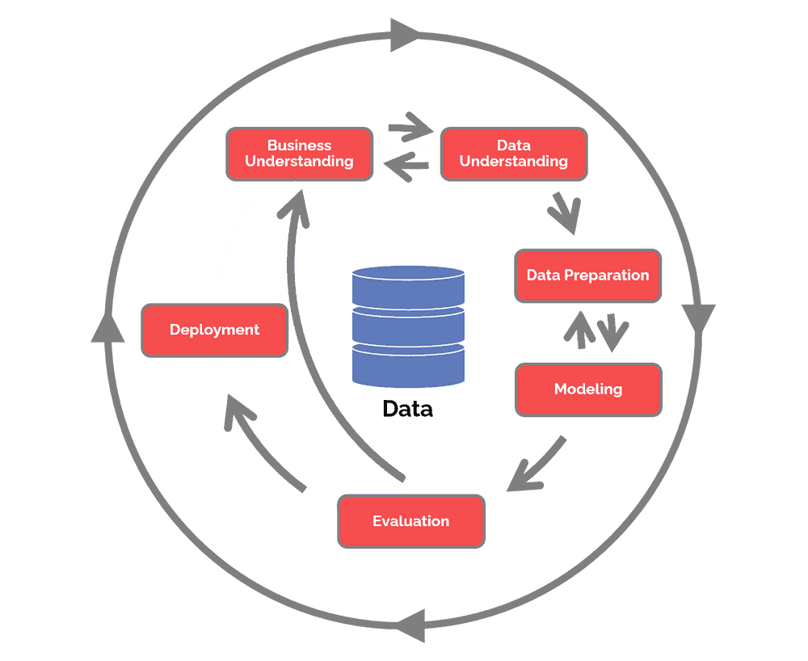
CRISP-DM
Introducción
Fundamentos teóricos
Problema
Métodos y procedimientos
Resultados
Discusión
Conclusiones
1
2
Entendimiento del problema
Entendimiento de los datos
3
Preparación de los datos
6
Implementación
4
Modelamiento
5
Evaluación
Notes:
A decir:
Notas:

Slide 38
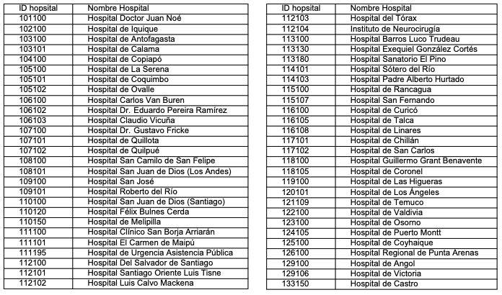
Hospitales contemplados
Introducción
Fundamentos teóricos
Problema
Métodos y procedimientos
Resultados
Discusión
Conclusiones
Fuente: Elaboración propia
Notes:
A decir:
Notas:

Slide 39
Entendimiento de los datos
2
Introducción
Fundamentos teóricos
Problema
Métodos y procedimientos
Resultados
Discusión
Conclusiones
Datos Input
Subtítulo 21 (Gastos de personal)
Remuneración del personal.
Remuneración variables.
Remuneración por viajes.
Notes:
A decir:
Datos de Fonasa
Remuneración del personal
Médico
Titulares
Contrato
Internos
No médicos
Titulares
Contrato
Remuneraciones variables
Trabajos extraordinarios
Sustituciones y remplazos
Notas:

Slide 40
Entendimiento de los datos
2
Introducción
Fundamentos teóricos
Problema
Métodos y procedimientos
Resultados
Discusión
Conclusiones
Datos Input
Subtítulo 22 (Gastos en bienes y servicios)
Bienes y servicios de consumo Fijos.
Bienes y servicios de consumo Variables.
Notes:
A decir:
Datos de Fonasa
Bienes y servicios de consumo
Fijos:
Comida
Ropa, Calzado
Material
Entre otros
Variables:
Materiales quirúrgicos
Farmacéuticos
Productos químicos
Notas:

Slide 41
Entendimiento de los datos
2
Introducción
Fundamentos teóricos
Problema
Métodos y procedimientos
Resultados
Discusión
Conclusiones
Datos Output
Consultas médicas totales.
Intervenciones Quirúrgicas.
Exámenes de diagnóstico.
Número de egresos hospitalarios.
Notes:
A decir:
Datos obtenidos desde Departamento de Estadisticas e Información de Salud
Consultas médicas
Hematologicos
Bioquimicos
Hormonales
Intervenciones Quirúrgicas
Neurocirugia
Cirugia Oftalmologica
Cirugia Otorrinolaringologica
Exámenes de diagnóstico
Obstétrica
Ginecológica
VIH-SIDA
Notas:

Slide 42
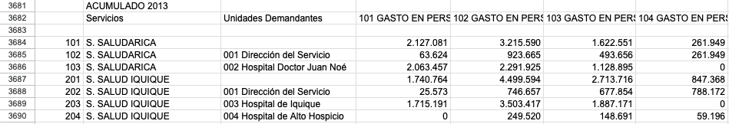
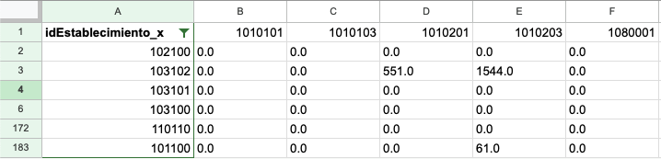
Preparación de los datos
3
Introducción
Fundamentos teóricos
Problema
Métodos y procedimientos
Resultados
Discusión
Conclusiones
Datos Input
Más de 8000 filas.
Más de 43 columnas.
Fuente: Fonasa, Gobierno de Chile
Notes:
A decir:
Primero un proceso manual para obtener la ID de este archivo de cada uno de los hospitales
Demora por faltas de ortografía
Demora por llamar de manera distintas a un hospital
Hospital Regional Dr. Juan Noé Crevani -> Hospital Doctor Juan Noé
Creación de script para obtener cada uno de las variables deseadas por cada año comprendido en el estudio
Notas:

Slide 43
Preparación de los datos
3
Introducción
Fundamentos teóricos
Problema
Métodos y procedimientos
Resultados
Discusión
Conclusiones
Datos Output
Más de 190 filas.
Más de 7000 columnas.
Fuente: Departamento de Estadísticas e Información de Salud
Notes:
A decir:
Creación de script para obtener cada uno de las variables deseadas por cada año comprendido en el estudio
Notas:

Slide 44


Preparación de los datos
3
Introducción
Fundamentos teóricos
Problema
Métodos y procedimientos
Resultados
Discusión
Conclusiones
Consolidación de los datos.
Ajuste de valor monetario.
Normalización de los datos.
Notes:
A decir:
Notas:

Slide 45
Generación de clasificaciones
3
Introducción
Fundamentos teóricos
Problema
Métodos y procedimientos
Resultados
Discusión
Conclusiones
Clasificación MINSAL
Regida según normativa para identificar a los hospitales públicos de alta complejidad.
54 hospitales públicos de alta complejidad.
Notes:
A decir:
Notas:

Slide 46
Generación de clasificaciones
3
Introducción
Fundamentos teóricos
Problema
Métodos y procedimientos
Resultados
Discusión
Conclusiones
Clasificación Geográfica (Barahona-Urbin (2011))
Agrupación por cada región de Chile con sus respectivos hospitales.
Mayor cantidad de Hospitales en Región Metropolitana (18 Hospitales).
Menor cantidad de Hospitales en Región de O'Higgins (2 Hospitales).
Notes:
A decir:
Notas:

Slide 47
Generación de clasificaciones
3
Introducción
Fundamentos teóricos
Problema
Métodos y procedimientos
Resultados
Discusión
Conclusiones
Clasificación GRD
Utilización sistema GRD.
Adición Peso GRD como ponderador de los egresos hospitalarios.
Notes:
A decir:
Notas:

Slide 48
Modelamiento
4
Eficiencia técnica
Introducción
Fundamentos teóricos
Problema
Métodos y procedimientos
Resultados
Discusión
Conclusiones
Por cada clasificación
Orientación Input
Orientación Output
Orientación Directional
Por cada año del estudio (7 años)
Retorno constante a escala
Retorno variable a escala
Retorno no incremental
Notes:
A decir:
189 modelos!
Notas:

Slide 49
Evaluación
5
Introducción
Fundamentos teóricos
Problema
Métodos y procedimientos
Resultados
Discusión
Conclusiones
¿Cómo podemos saber qué tan relacionados están los distintos modelos de eficiencia técnica?
Distancia correlación de Pearson
Evaluar las diferencias entre modelos cuanto a su relación lineal.
Notes:
A decir:
Notas:

Slide 50
Evaluación
5
Introducción
Fundamentos teóricos
Problema
Métodos y procedimientos
Resultados
Discusión
Conclusiones
¿Cómo podemos saber la diferencia en magnitud que presentan los distintos modelos de eficiencia?
Distancia Euclidiana
Cuantificación de las diferencias de magnitudes de ET entre modelos.
Notes:
A decir:
Notas:

Slide 51
Evaluación
5
Introducción
Fundamentos teóricos
Problema
Métodos y procedimientos
Resultados
Discusión
Conclusiones
¿Cómo podemos identificar los determinantes más importantes entre los distintos modelos de eficiencia técnica?
Modelo Tobit
Ver influencia en la variable dependiente.
Variable dependiente limitada.
Notes:
A decir:
Notas:

Slide 52
Implementación
6
Introducción
Fundamentos teóricos
Problema
Métodos y procedimientos
Resultados
Discusión
Conclusiones
Registro de resultados.
Consolidación proyecto.
Escritura memoria.
Notes:
A decir:
Notas:

Slide 53
Resultados

Slide 54
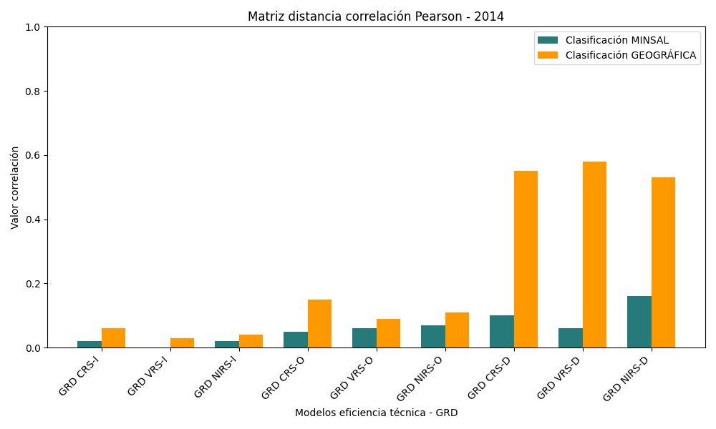
Eficiencia técnica
Introducción
Fundamentos teóricos
Problema
Métodos y procedimientos
Resultados
Discusión
Conclusiones
Fuente: Elaboración propia
Notes:
A decir:
Notas:

Slide 55
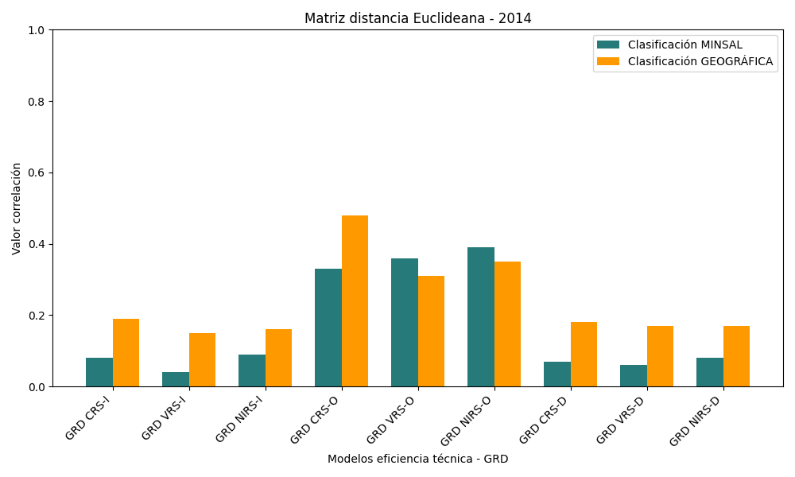
Eficiencia técnica
Introducción
Fundamentos teóricos
Problema
Métodos y procedimientos
Resultados
Discusión
Conclusiones
Fuente: Elaboración propia
Notes:
A decir:
Notas:

Slide 56
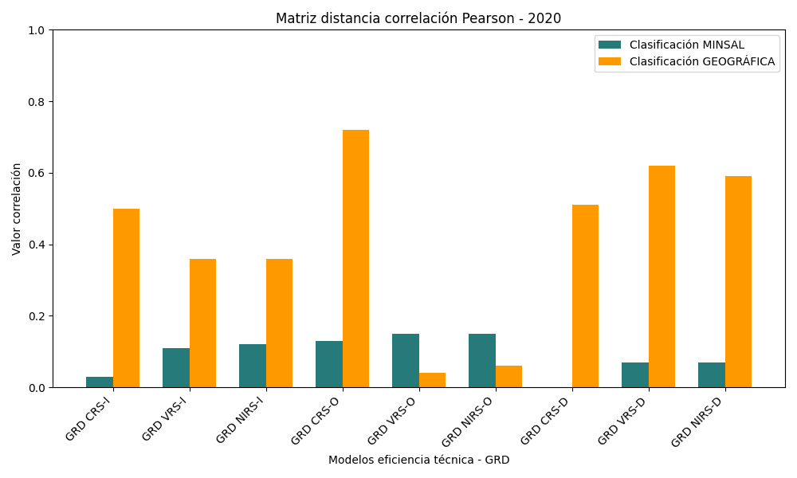
Eficiencia técnica
Introducción
Fundamentos teóricos
Problema
Métodos y procedimientos
Resultados
Discusión
Conclusiones
Fuente: Elaboración propia
Notes:
A decir:
Notas:

Slide 57
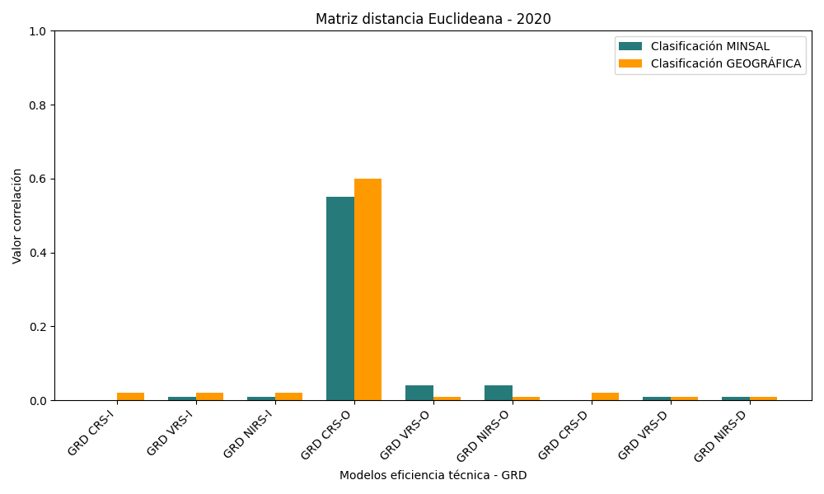
Eficiencia técnica
Introducción
Fundamentos teóricos
Problema
Métodos y procedimientos
Resultados
Discusión
Conclusiones
Fuente: Elaboración propia
Notes:
A decir:
Notas:

Slide 58
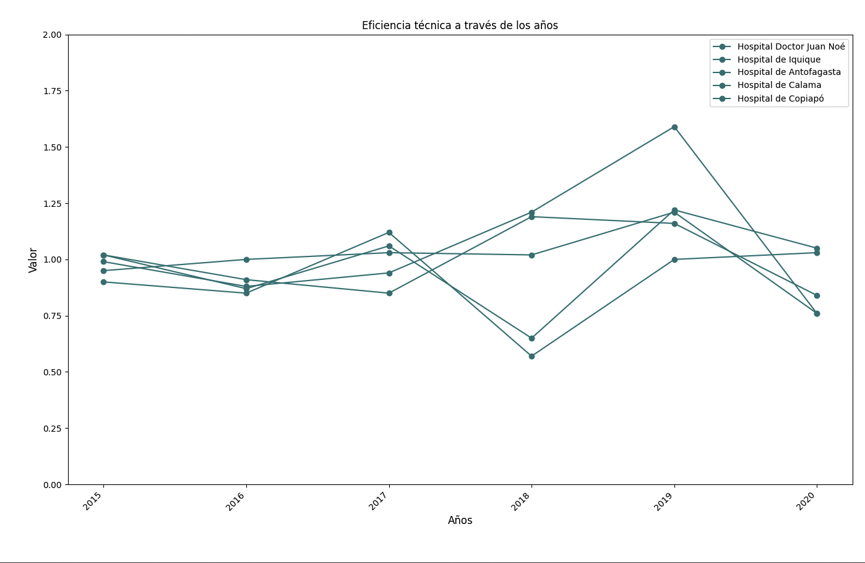
Eficiencia técnica a través de los años
Introducción
Fundamentos teóricos
Problema
Métodos y procedimientos
Resultados
Discusión
Conclusiones
Fuente: Elaboración propia
Notes:
A decir:
Notas:

Slide 59
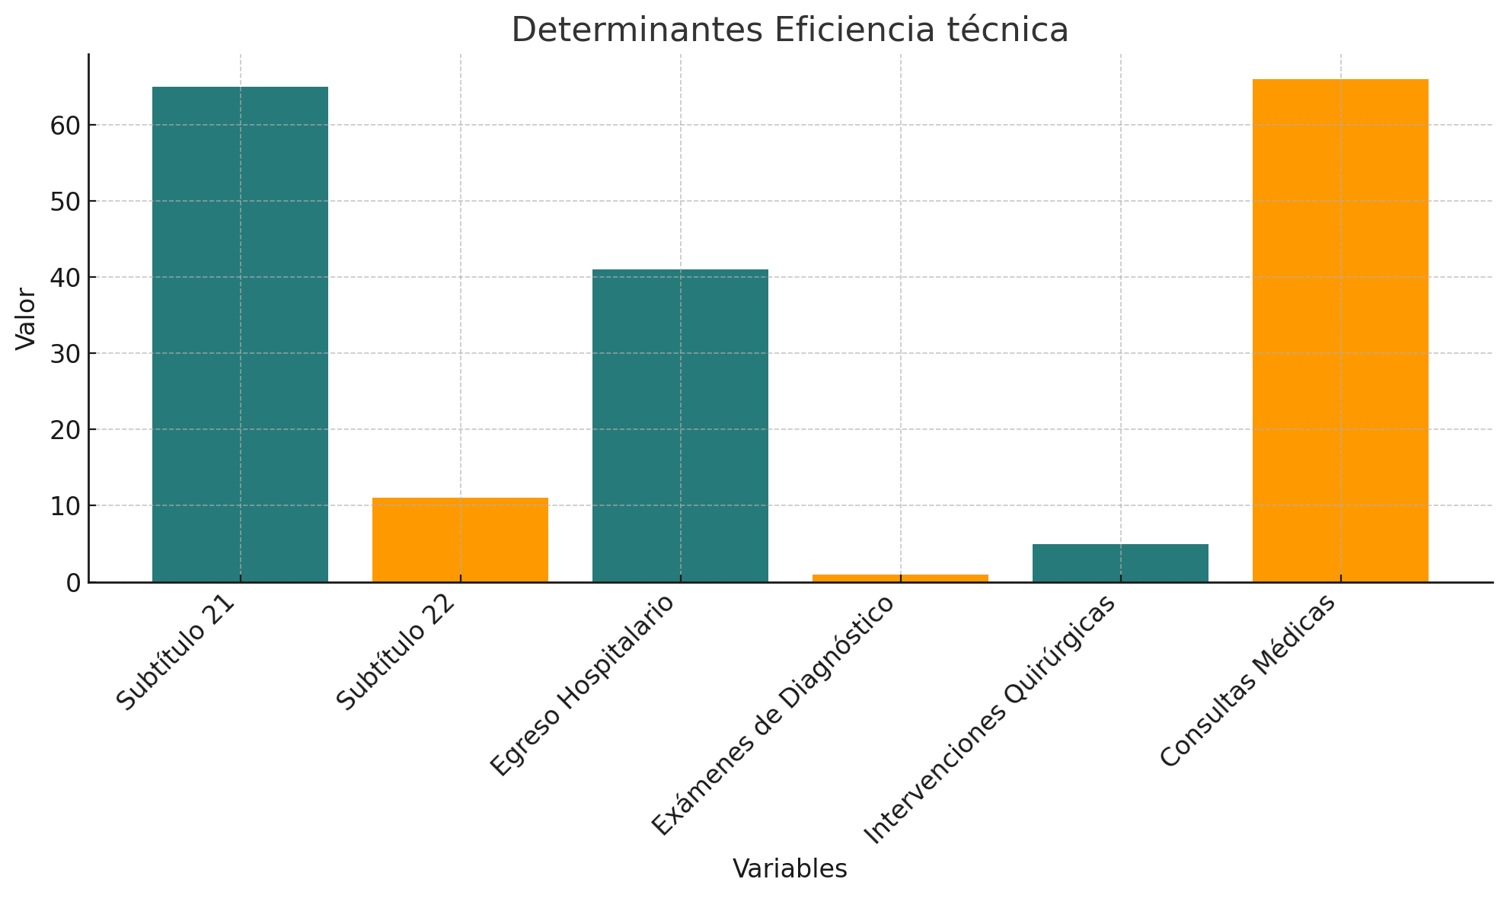
Determinantes Eficiencia técnica
Introducción
Fundamentos teóricos
Problema
Métodos y procedimientos
Resultados
Discusión
Conclusiones
Elaboración propia
Notes:
A decir:
Patron consistente de las variables
Subtítulo 21
Efecto negativo en modelo Input
Efecto positivo en modelo Output y Directional
Egreso Hospitalario y Consultas médicas
Efecto positivo en modelo Input
Efecto negativo en modelo Output y Directional
Se calculó entre los 189 modelos
Notas:

Slide 60
Discusión

Slide 61
Impacto sistema GRD
Introducción
Fundamentos teóricos
Problema
Métodos y procedimientos
Resultados
Discusión
Conclusiones
Clara discrepancia con respecto a la correlación de los modelos de eficiencia técnica
MINSAL vs GRD: peak de diferencia se presenta alrededor del 15%, teniendo una mínima diferencia de un 0%.
Geográfica vs GRD: diferencia promedio mayor a un 50%, teniendo un peak desde el año 2020 llegando hasta casi un 80%.
Notes:
A decir:
Notas:

Slide 62
Magnitud eficiencia técnica
Introducción
Fundamentos teóricos
Problema
Métodos y procedimientos
Resultados
Discusión
Conclusiones
Existe diferencia entre el valor de ET entre modelos de la misma configuración.
Sistema GRD mejora la eficiencia de los hospitales con respecto a la clasificación MINSAL
Output.
Notes:
A decir:
Notas:

Slide 63
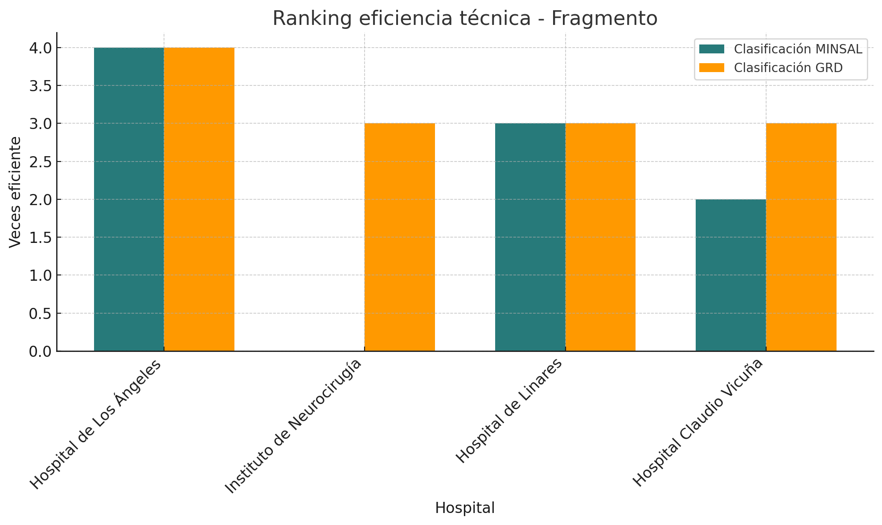
Ranking eficiencia técnica
Introducción
Fundamentos teóricos
Problema
Métodos y procedimientos
Resultados
Discusión
Conclusiones
Fuente: Elaboración propia
Notes:
A decir:
Se calculó entre los 189 modelos
Notas:

Slide 64
Conclusiones

Slide 65
Conclusiones
Introducción
Fundamentos teóricos
Problema
Métodos y procedimientos
Resultados
Discusión
Conclusiones
Identificación de determinantes para los modelos y pesos sobre la asignación de estos.
Se estableció una comparación entre los distintos modelos de eficiencia técnica para cada una de las clasificaciones y se evidenció un impacto del sistema GRD.
Es necesario generar una propuesta que permita modelar el sistema GRD en los hospitales faltantes.
Notes:
A decir:
Hay un modelo que permite modelar los pesos GRD con un error menor al 5%
Notas:

Slide 66
Trabajos futuros
Introducción
Fundamentos teóricos
Problema
Métodos y procedimientos
Resultados
Discusión
Conclusiones
Incluir una gama más amplia de hospitales.
Abarcar un rango temporal más amplio.
Interpretación más holística y representativa de la eficiencia técnica.
Notes:
A decir:
Notas:

Slide 67
Evaluación del impacto del sistema GRD en la
estimación de la eficiencia técnica de los hospitales
públicos de alta complejidad de Chile
08 de Mayo de 2024
Estudiante: Javier Pérez Cáceres Profesor guía: Manuel Villalobos Cid

Slide 68
Referencias

Slide 69
Referencias
Castro, R. (2006). Midiendo la (in)eficiencia de los hospitales públicos en chile. Informe Social, (83).
Castro, R. (2007). Midiendo la eficiencia de los hospitales públicos en chile. En Foco, (108).
Barahona-Urbin, P. (2011). Análisis de eficiencia hospitalaria en Chile . Anales de la Facultad de Medicina, -(38), 33:38.
Emilio Santelices C, e. a., Héctor Ormeño C (2013). Análisis de la eficiencia técnica hospitalaria 2011 . Revista médica de Chile, -(141), 332–337.
Ozcan YA (2014) Health care benchmarking and performance evaluation: an assessment using Data Envelopment Analysis (DEA). Springer, Berlin
Villalobos-Cid, M., Chacón, M., Zitko, P., & Inostroza-Ponta, M. (2016). A New Strategy to Evaluate Technical Efficiency in Hospitals Using Homogeneous Groups of Casemix. Journal of Medical Systems, 40(4)
Kohl, S., Schoenfelder, J., Fügener, A., & Brunner, J. O. (2018). The use of Data Envelopment Analysis (DEA) in healthcare with a focus on hospitals. Health Care Management Science, 22(2),245:286.
Henriquez Fernandez, M. (2020). Eficiencia del gasto hospitalario en Chile. Fundación Observatorio Fiscal.
Nassar, H., Sakr, H., Ezzat, A., & Fikry, P. (2020). Technical efficiency of health-care systems in selected middle-income countries: an empirical investigation. Review of Economic and Political Science, 5(4), 267:287.
Notes:
A decir:
Notas:

Slide 70
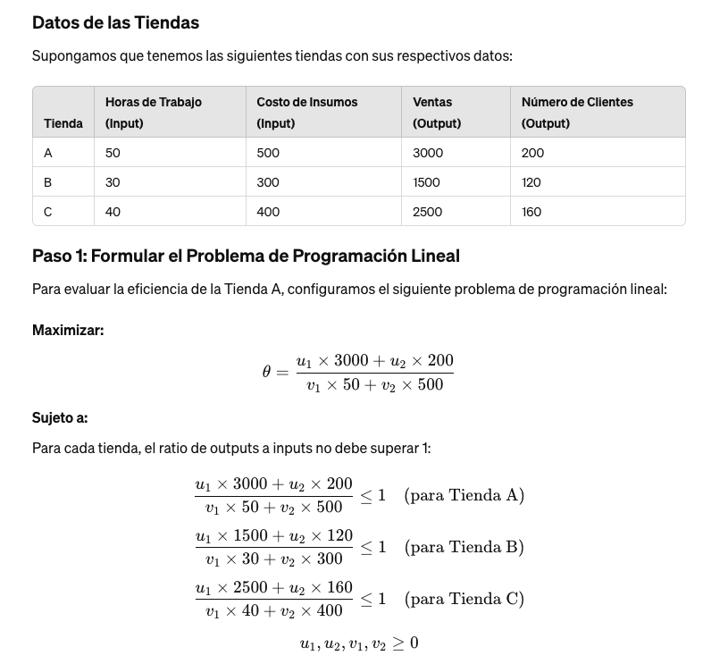
Notes:
A decir:
Notas:

